Slide 1
Проект «Аудио-Почта Морзе 2.0»
Подготовил ученик «Кванториума»
Кузнецов Игорь

Slide 2
Проблемная ситуация
Решаемая проектом проблемная ситуация заключается в отсутствии оптимального домашнего устройства для написания и передачи сообщений написанных на Азбуке Морзе, для использования которого не обязательно знать саму «морзянку» наизусть.

Slide 3
Целевая аудитория
Целевую аудиторию проекта составляют люди, которым по какой-то причине в домашней среде необходимо устройство для передачи зашифрованных кодом Морзе сообщений.

Slide 4
Цель и задачи проекта
Цели проекта - предоставление одностороннего способа коммуникации при помощи кода Морзе.

Slide 5
Новизна проекта
В отличие от других устройств набора и отправки сообщений на «морзянке» для использования моего проекта не является обязательным знание кодов Азбуки Морзе, так как при зажатии большой кнопки, расположенной на маленькой макетной плате на 5 или более секунд написанное пользователем сообщение само переводится в код Морзе, после чего воспроизводится при помощи пьезоэлемента. А для просмотра самого сообщения есть маленький экран 8x2.

Slide 6
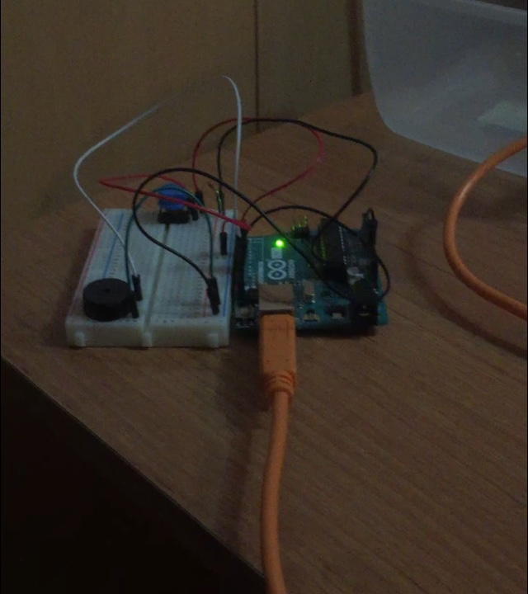
Прототипы
Увидев, что в заголовке проекта есть 2.0, то можно предположить, что у него была предыдущая версия. И да, она таки действительно была, правда представляла из себя скорее прототип, нежели готовый продукт, готовый к использованию, так как не имела одной очень важной функции: - возможности набора своего собственного сообщения.
Именно это и привело меня к идее, так сказать, «доработки» проекта.
Прототип можно увидеть на самой схеме доработанной версии проекта: если посмотреть на маленькую макетную плату, то можно заметить, что в левой её части располагается кнопка с «пищалкой», обе подключены к плате «Ардуино». Этот маленький кусочек от всей схемы проекта и является воплощением того, как выглядела предыдущая версия «Аудио – почты Морзе».

Slide 7
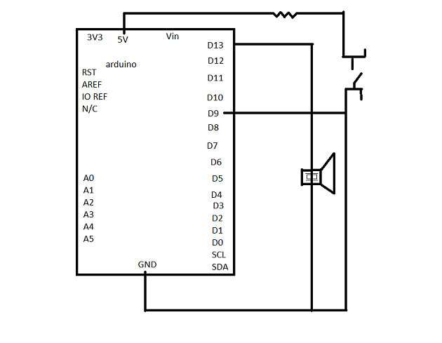
(Принципиальная) Схема прототипа

Slide 8
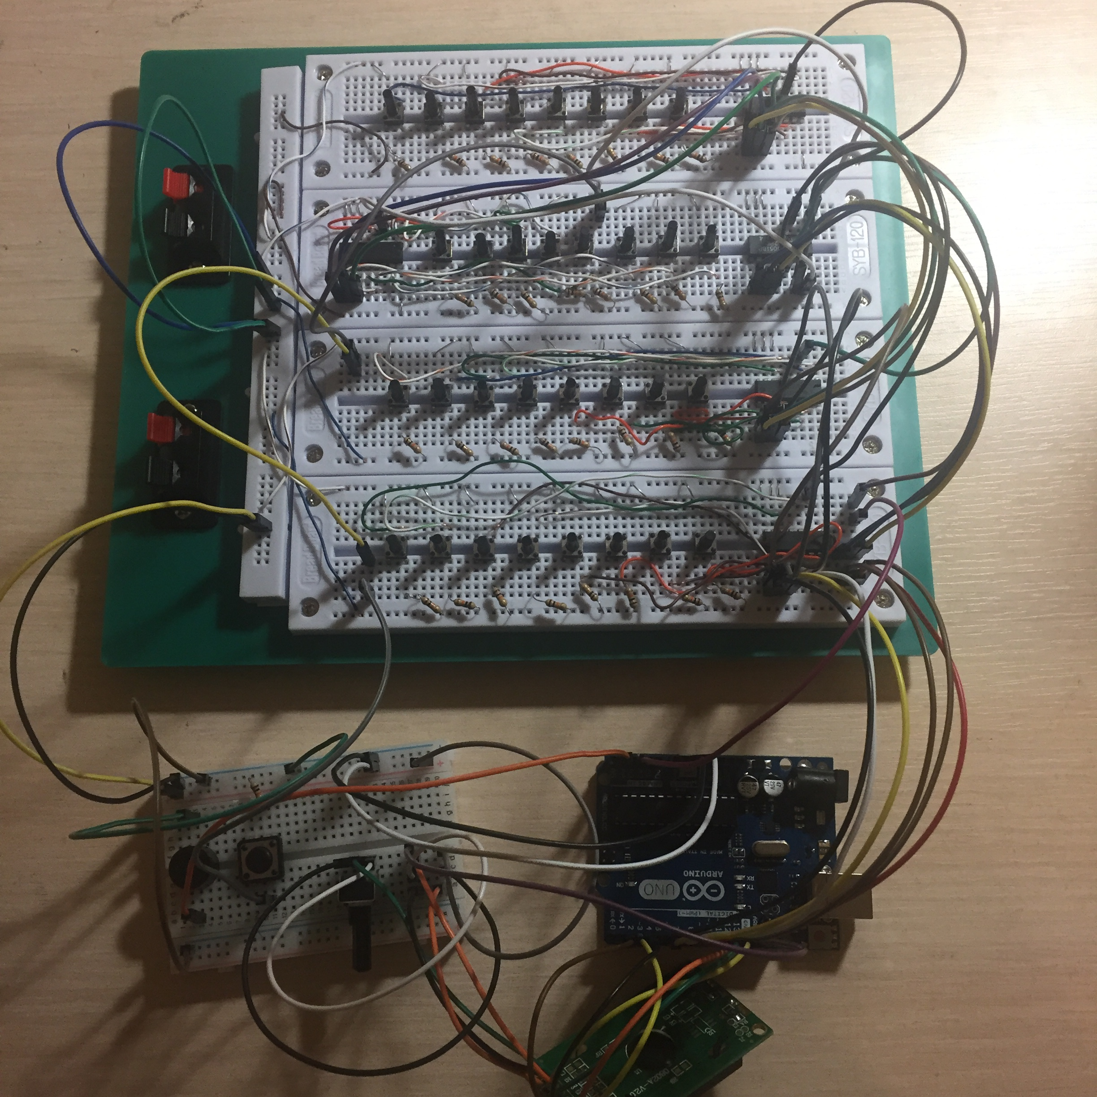
Нынешняя версия проекта

Slide 9
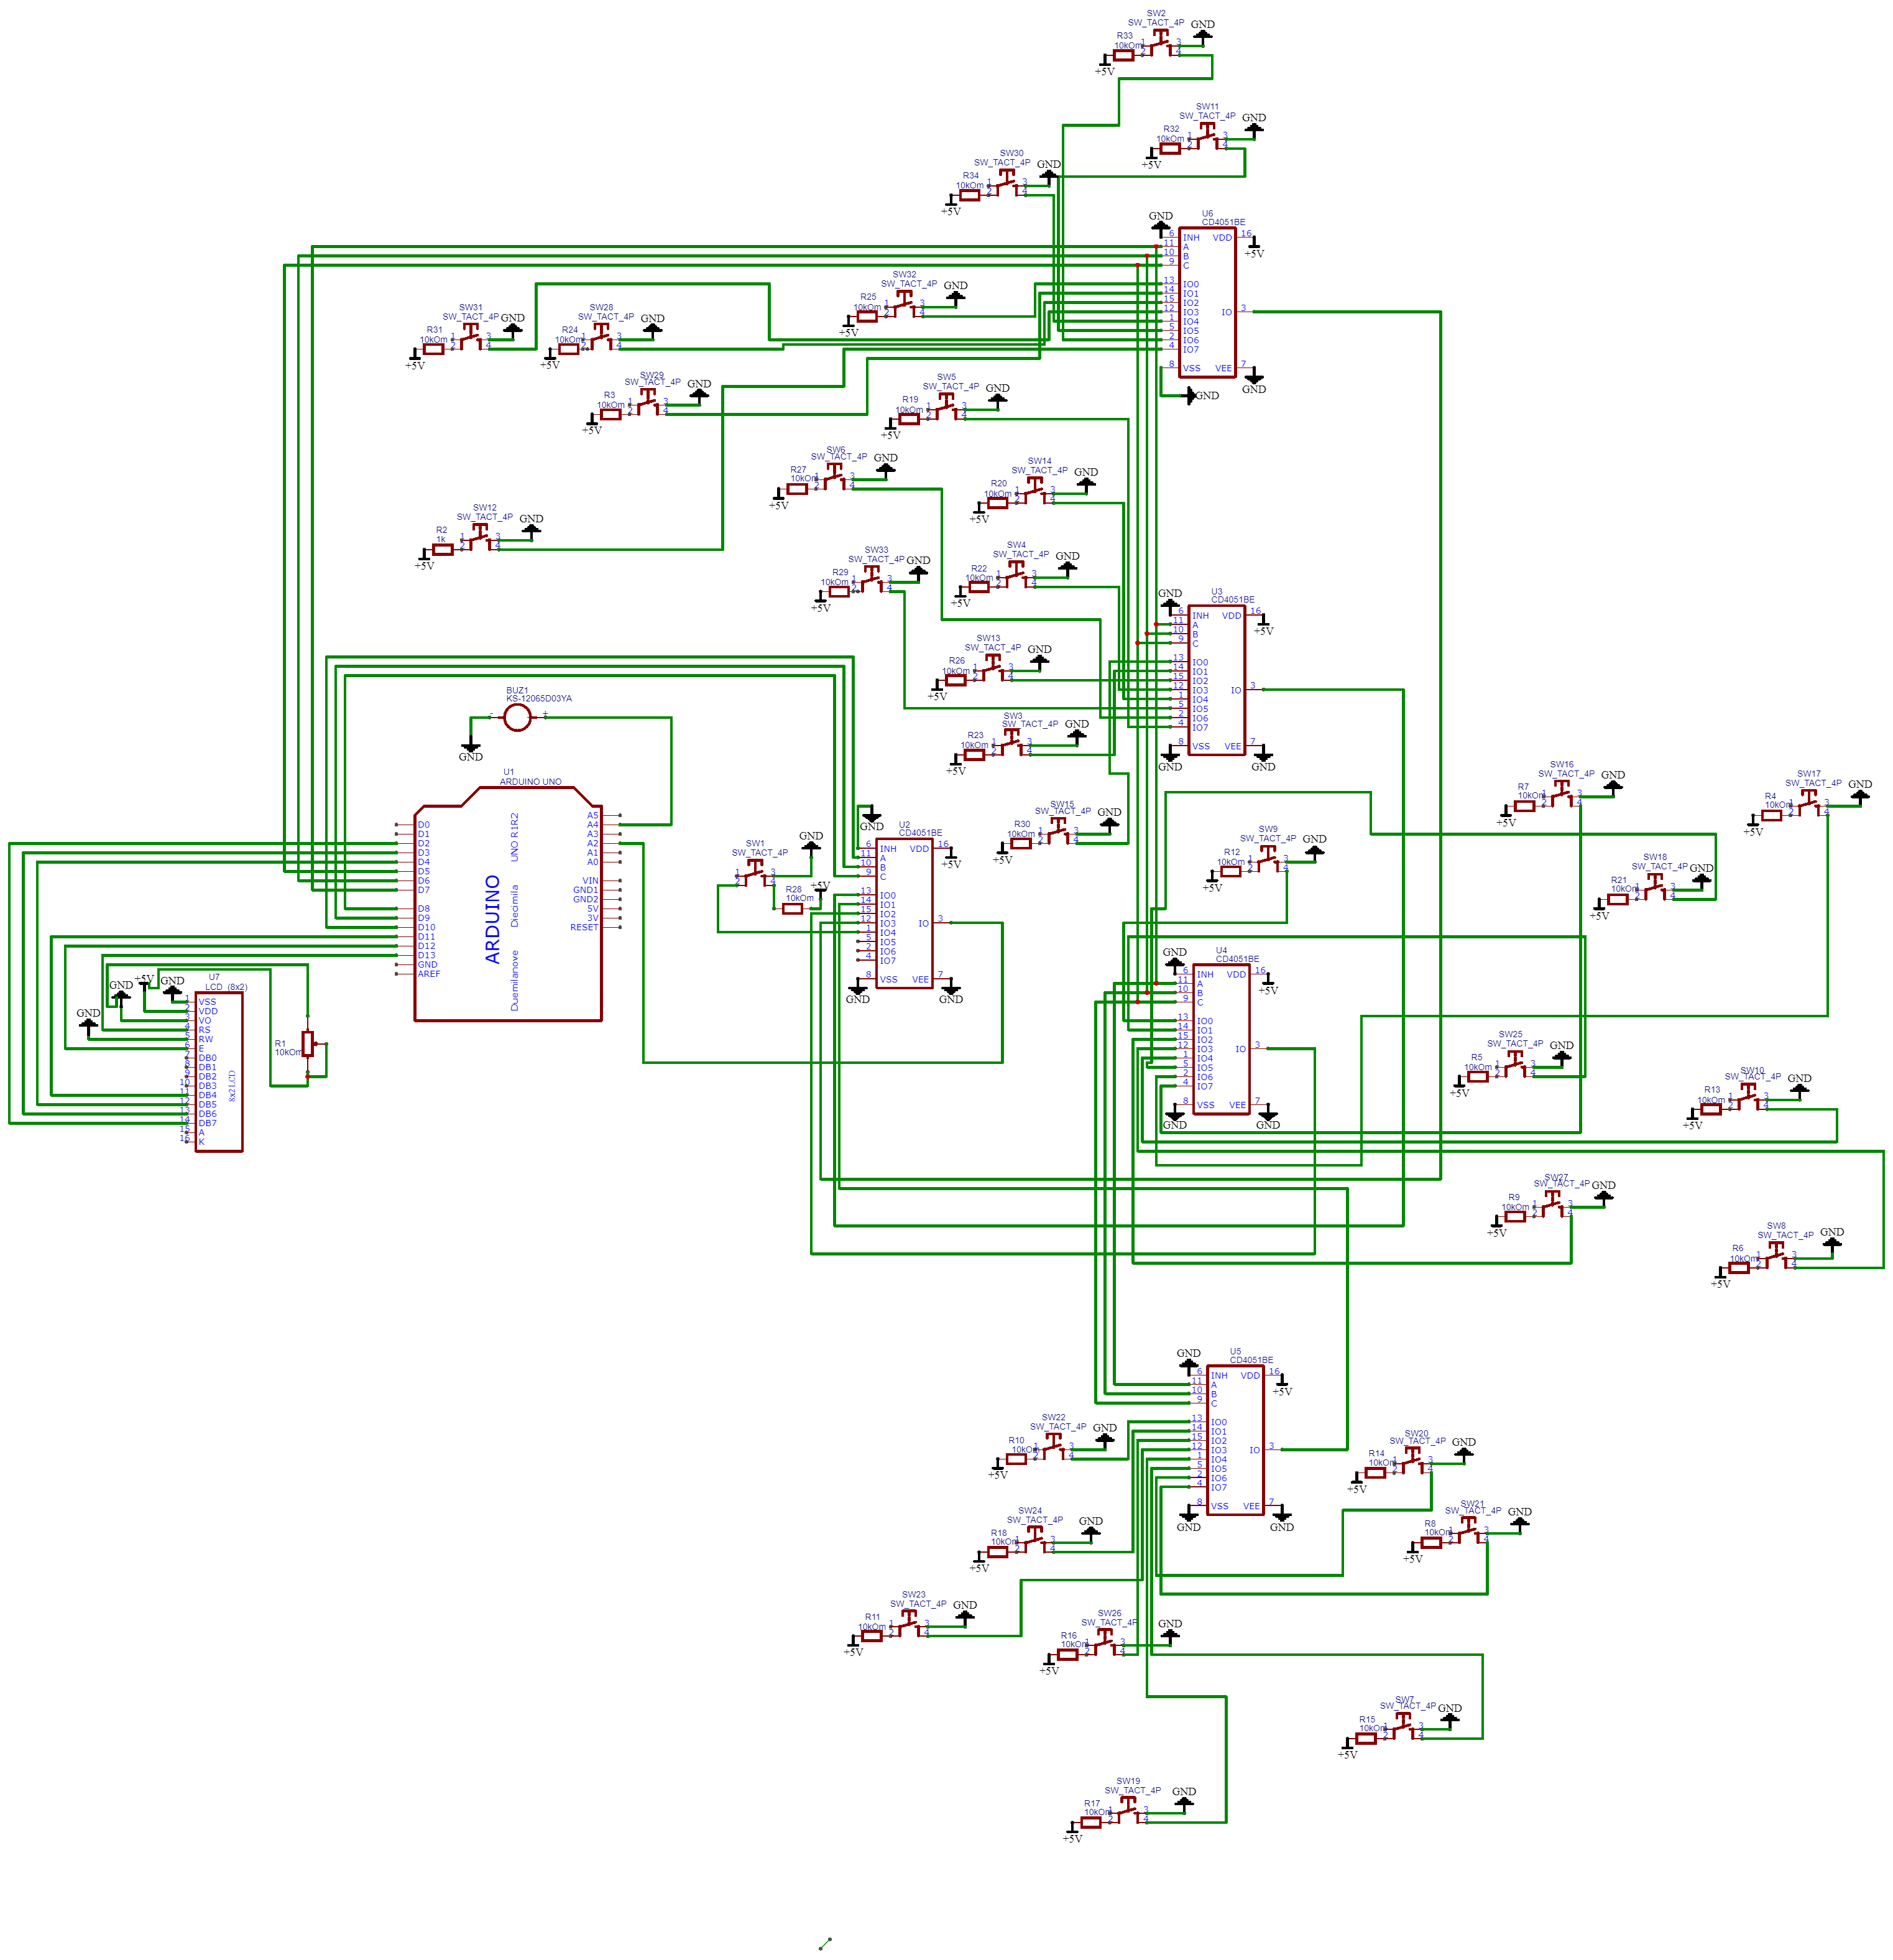
(Принципиальная) Схема нынешней версии проекта

Slide 10
Чему я научился и что я узнал в ходе реализации проекта
Я научился: - писать более «чистый» C++ код; - создавать библиотеки; - создавать репозитории; - вести свою собственную Kanban таблицу для проекта; - создавать свои собственные классы; -распределять части выполнения программы между её разными частями;
Я узнал: - что такое демультиплексор и как с ним работать; - что такое двумерный массив; - что такое класс и начал примерно понимать как с ним работать; - что такое инкапсуляция и как использовать её в своём классе;

Slide 11
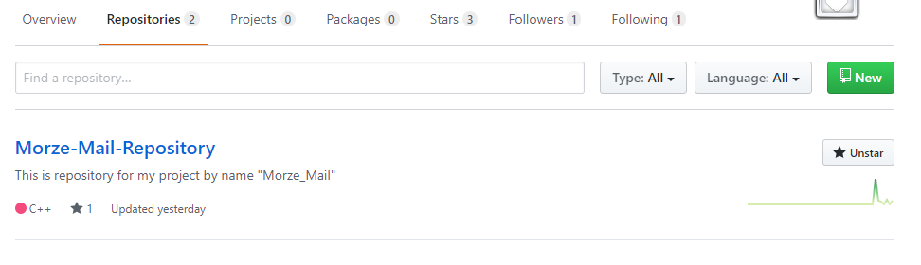
Мой репозиторий

Slide 12
Что такое Kanban
Канбан-метод – это метод улучшения вашей работы. Чем бы вы ни занимались, есть гипотеза, что практики Канбан-метода позволят вам делать вашу работу еще лучше. С позиции Канбана это значит, что вы будете лучше попадать в ожидания заказчика.

Slide 13
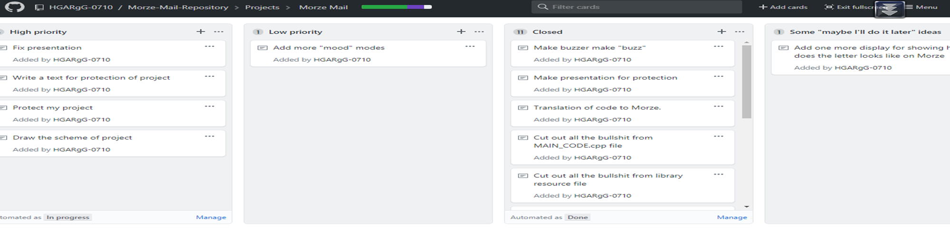
Моя таблица Kanban

Slide 14
Ресурсы проекта
Основная часть физических материалов(деталей) для реализации проекта: - 1 плата «Arduino Uno»; - 32 тактовые кнопки; - 1 большая тактовая кнопка; - 5 демультиплексоров CD4051; - 1 пьезоэлемент; - 1 экран 0802A-V2.0;

Slide 15
результат
И в результате было получено…то устройство, которое лежит сейчас прямо перед вашими глазами. Итак, сейчас я продемонстрирую его функционал.

Slide 16
Спасибо за внимание!

Slide 17
Благодарности
Также я бы хотел поблагодарить весь творческий коллектив Кванториума за возможность здесь учиться. И в особенности своего педагога Тарасова Павла Сергеевича за помощь и поддержку при создании проекта.

